Slide 1


PROPOSTA DE
PROJETO DE SOFTWARE
“Anjos da Noite”
Rafaela Polvora Soares Moura

Slide 2


Objetivo Geral
Criar um aplicativo em Android Studio para facilitar o contato de agentes comunitários das comunidades carentes da cidade com o grupo “Anjos da Noite”, para que o mesmo saiba quem ajudar e qual a demanda necessária para cada família.

Slide 3
Objetivos Específicos
Conhecer as dificuldades enfrentadas pela população carente das comunidades;
• Entrar em contato com o CRAS da cidade para saber com funciona o trabalho dos agentes
• Conversar com os agentes comunitários para saber como é a realidade dentro da comunidade e como eles auxiliam as famílias que lá vivem;

Slide 4
Objetivos Específicos
Fazer um levantamento dos maiores problemas da comunidade e o que eles mais sentem falta na mesma;
• Contatar as famílias para conhecer melhor a realidade de cada um dentro da comunidade;
• Pesquisar quais donativos serão mais solicitados para atender pada comunidade da melhor forma.

Slide 5
Justificativa
Percepção do problema;
Dificuldade pela falta de contato;
Solidificar a comunicação.

Slide 6
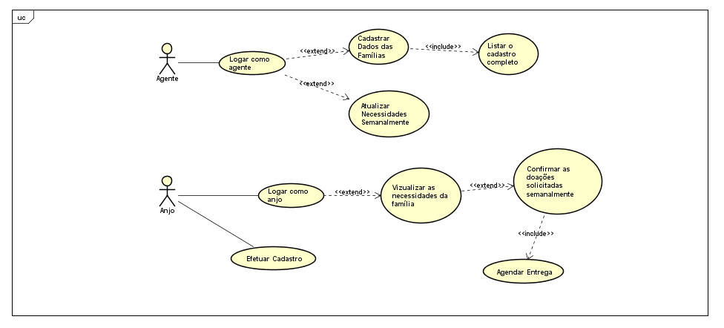
Modelagem do Software
Diagramas de Casos de Uso

Slide 7
PROTOTIPAGEM
https://www.quant-ux.com/#/apps/5ca38f0ce2fb53724fea4e41/design/s10000.html

